Slide 1
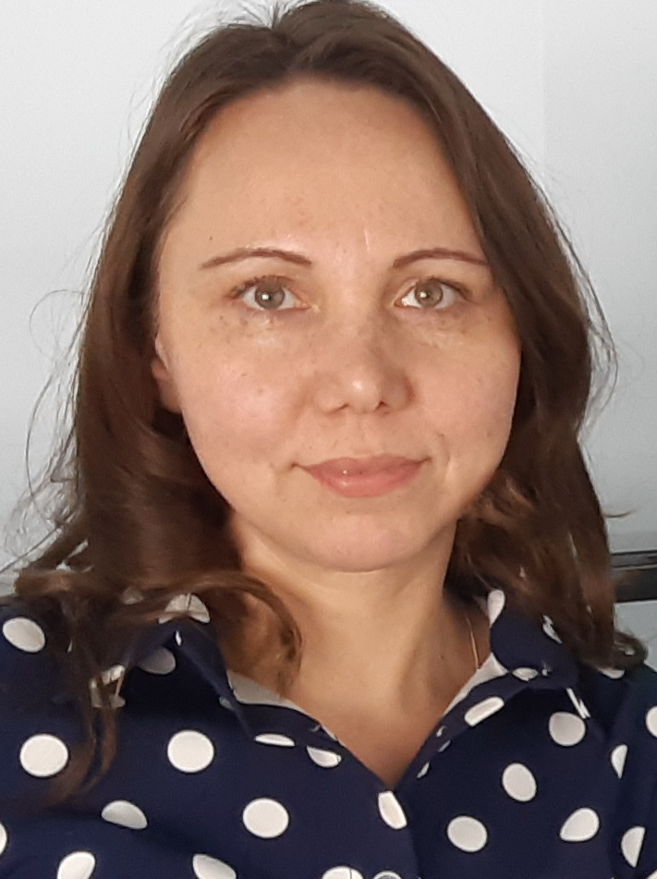
Ишимова Марина Ивановна воспитатель

Slide 2
Общие сведения о педагоге.
Ф.И.О. Ишимова Марина Ивановна.
Образование: высшее: Глазовский государственный педагогический институт им. В.Г.Короленко, 2003 г., квалификация по диплому: педагог дошкольного образования, специальность: «Педагогика и методика дошкольного образования».
Профессиональная переподготовка: ГАОУ ДПО «Институт развития образования РТ» по программе «Олигофренопедагогика», 2010 г.
Трудовой пед. стаж: 15 лет.
Повышение квалификации:
Приволжский межрегиональный центр повышения квалификации и профессиональной переподготовки работников образования института психологии и образования Казанского (Приволжского) Федерального Университета «Инновационные формы и технологии коррекционно-педагогической работы с обучающимися с ОВЗ в условиях реализации требований ФГОС НОО ОВЗ, ФГОС О у/о», 2018 г., в объеме 108 часов.

Slide 3
Методическая проблема:
«Формирование здорового образа жизни у воспитанников посредством физических упражнений и игровых форм»
Цель: повышение уровня физического развития воспитанников, развитие основных физических качеств, снятие психо - эмоционального напряжения.
Задачи:
укрепление здоровья воспитанников посредством развития физических качеств;
развитие двигательных реакций, точности движения, ловкости;
развитие сообразительности, творческого воображения;
развитие коммуникативных умений;
воспитание внимания, культуры поведения;
создание проблемных ситуаций, активизация творческого отношения обучающихся к себе;
обучить умению работать индивидуально и в группе;
развить природные задатки и способности детей с ограниченными возможностями здоровья;
развитие доброжелательности, доверия и внимательности к людям, готовности к сотрудничеству и дружбе, оказание помощи тем, кто в ней нуждается;
развитие коммуникативной компетентности воспитанников на основе организации совместной продуктивной деятельности.

Slide 4
Уровень воспитанности

Slide 5

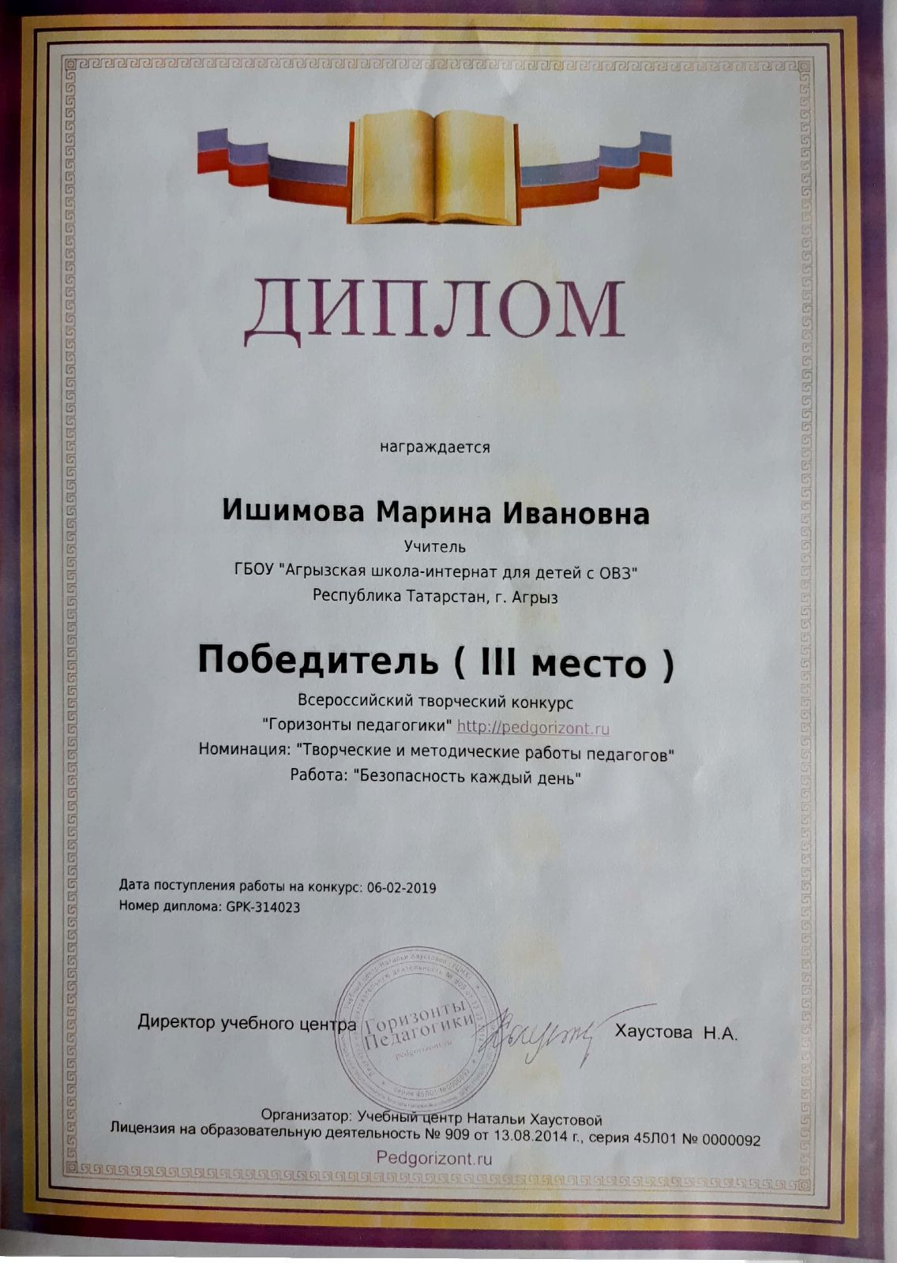
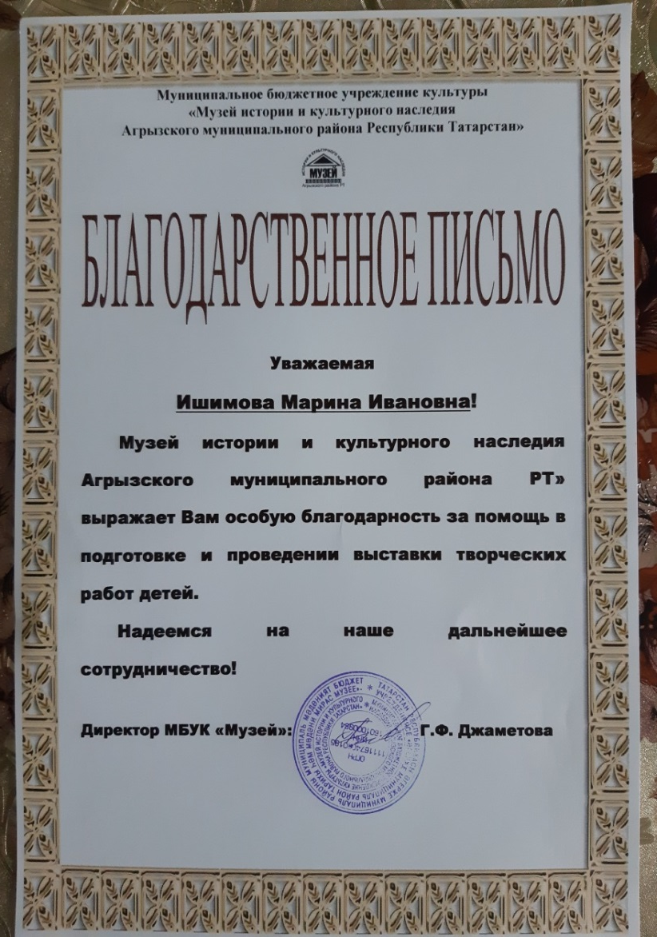
Достижения:

Slide 6

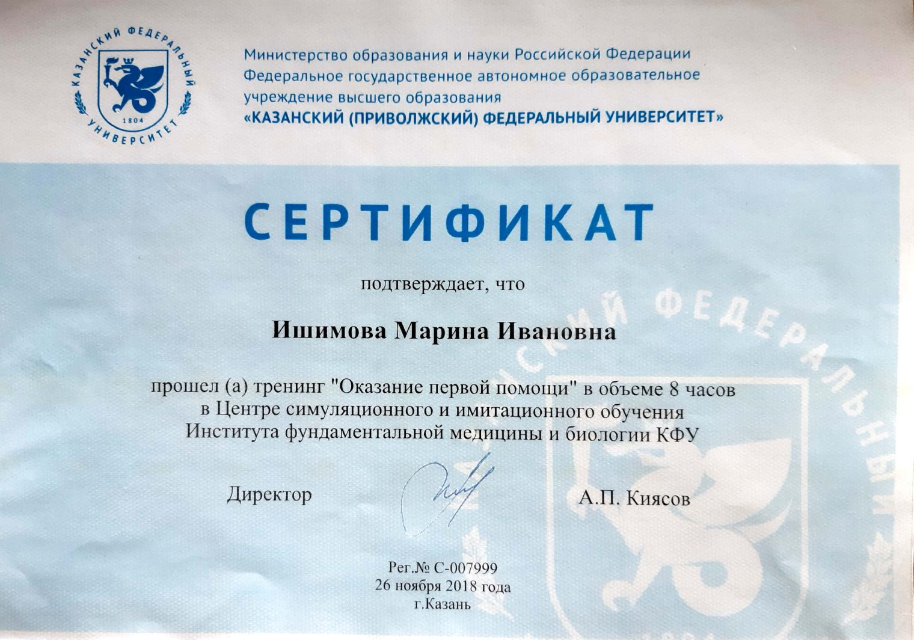

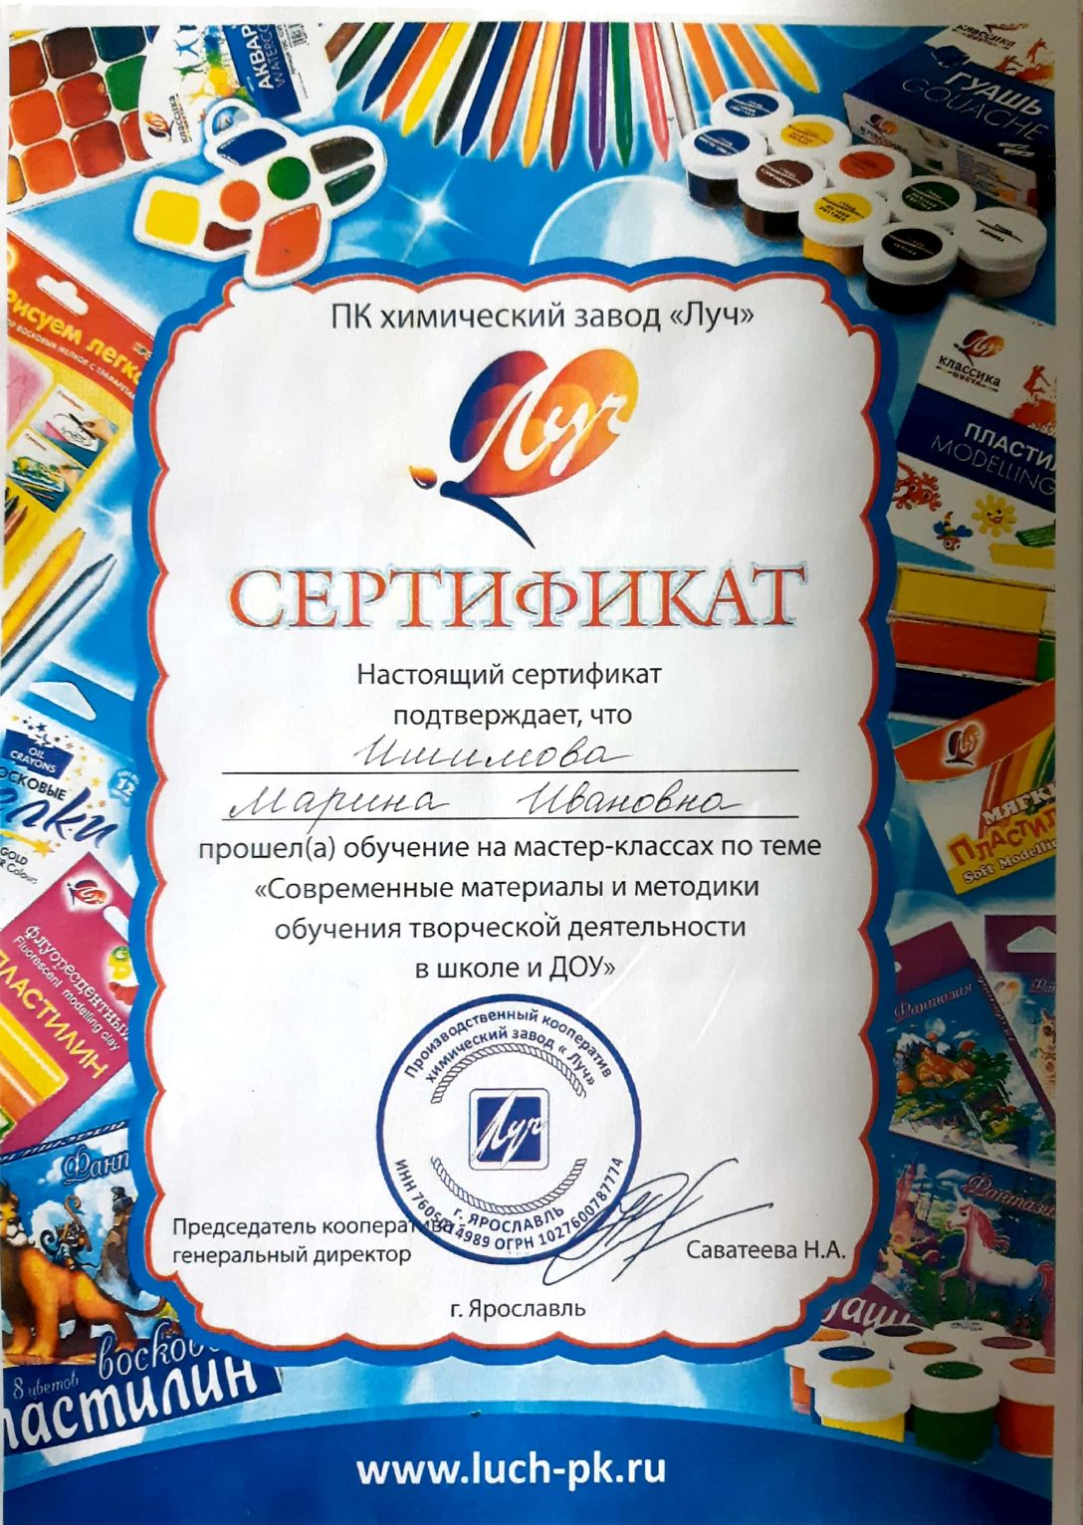

Slide 7
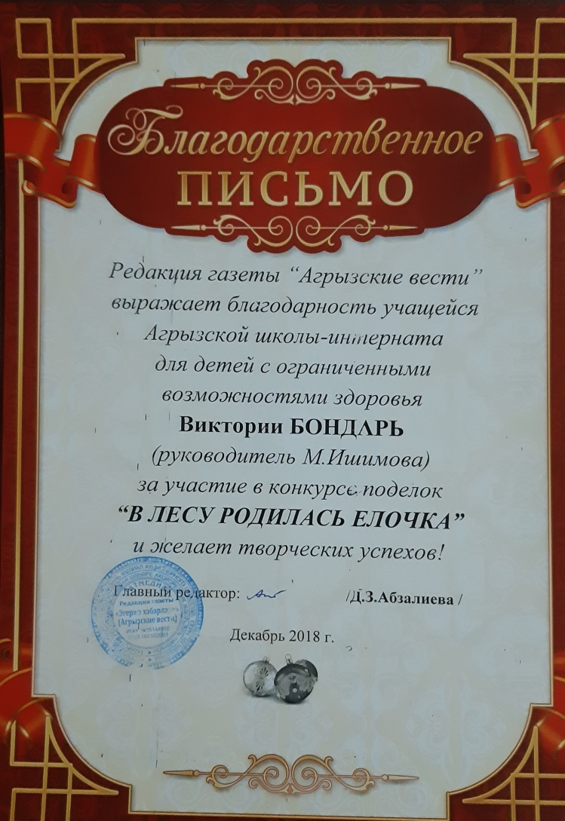
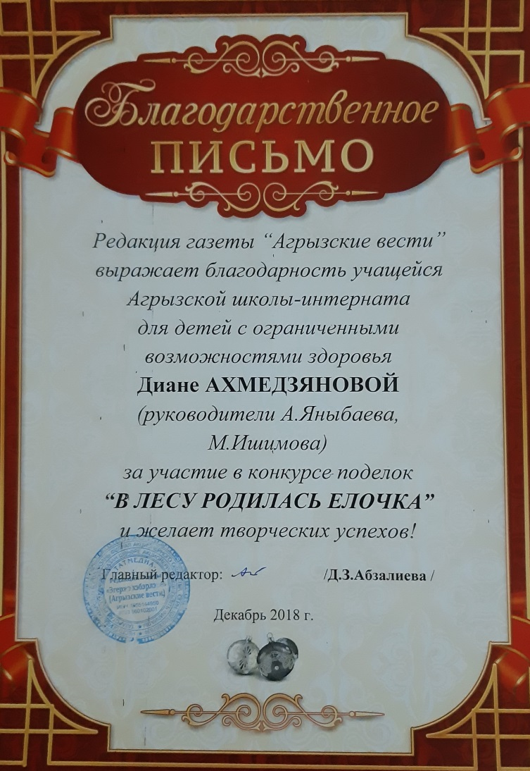
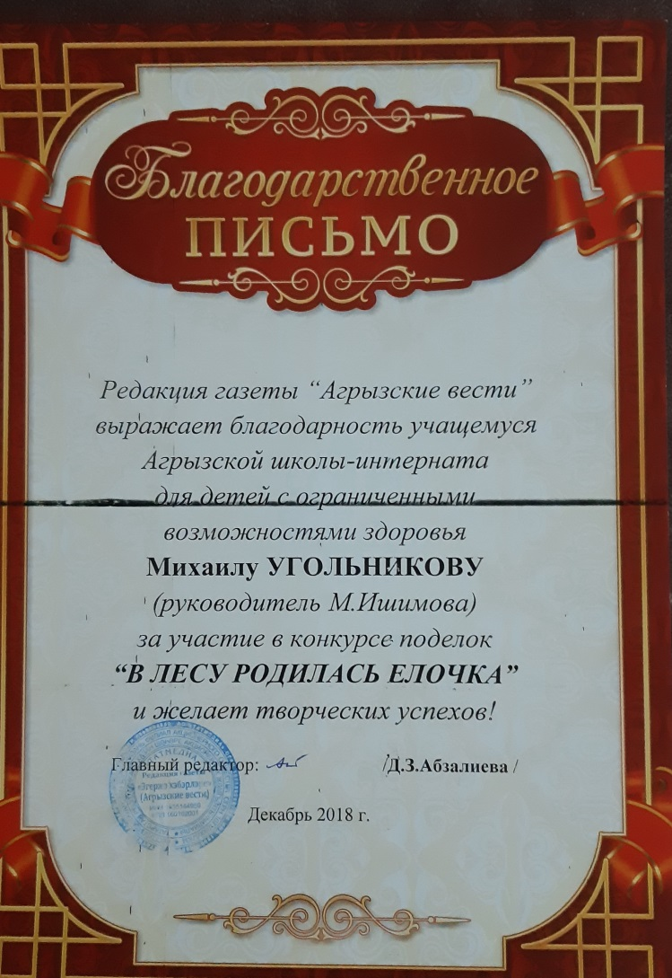
Достижения воспитанников.

Slide 8
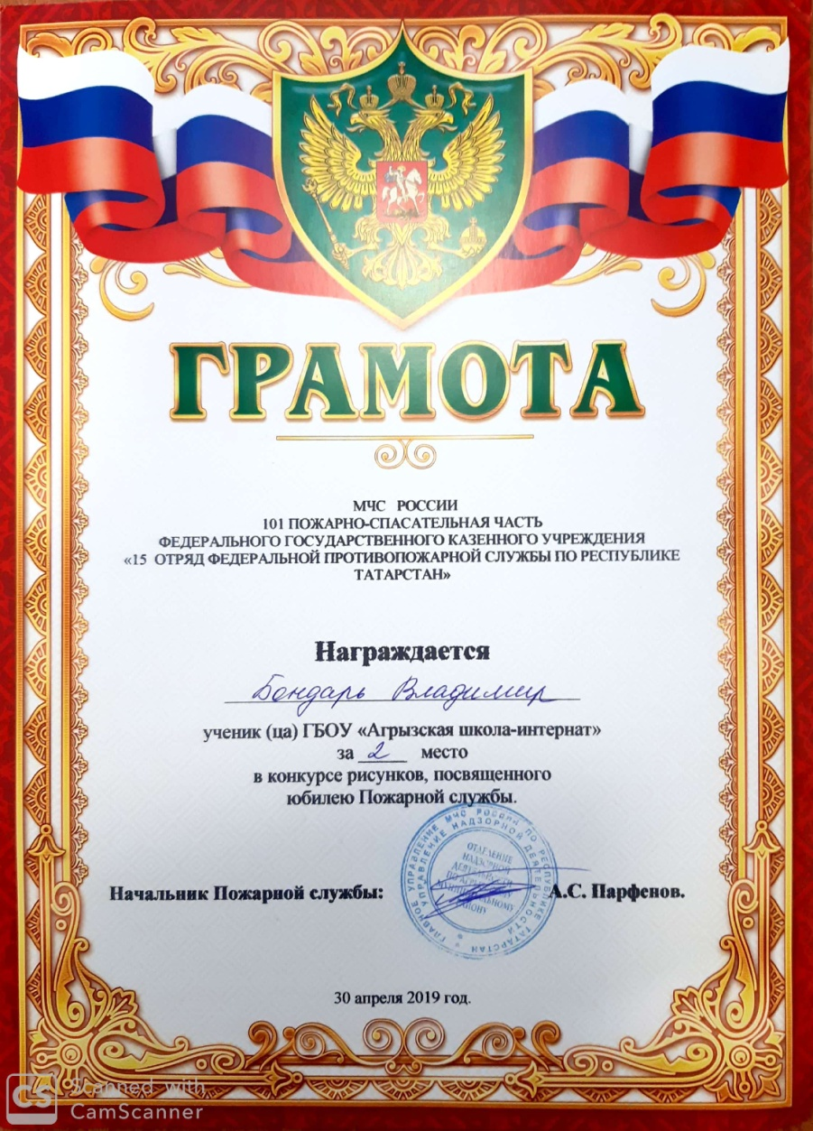
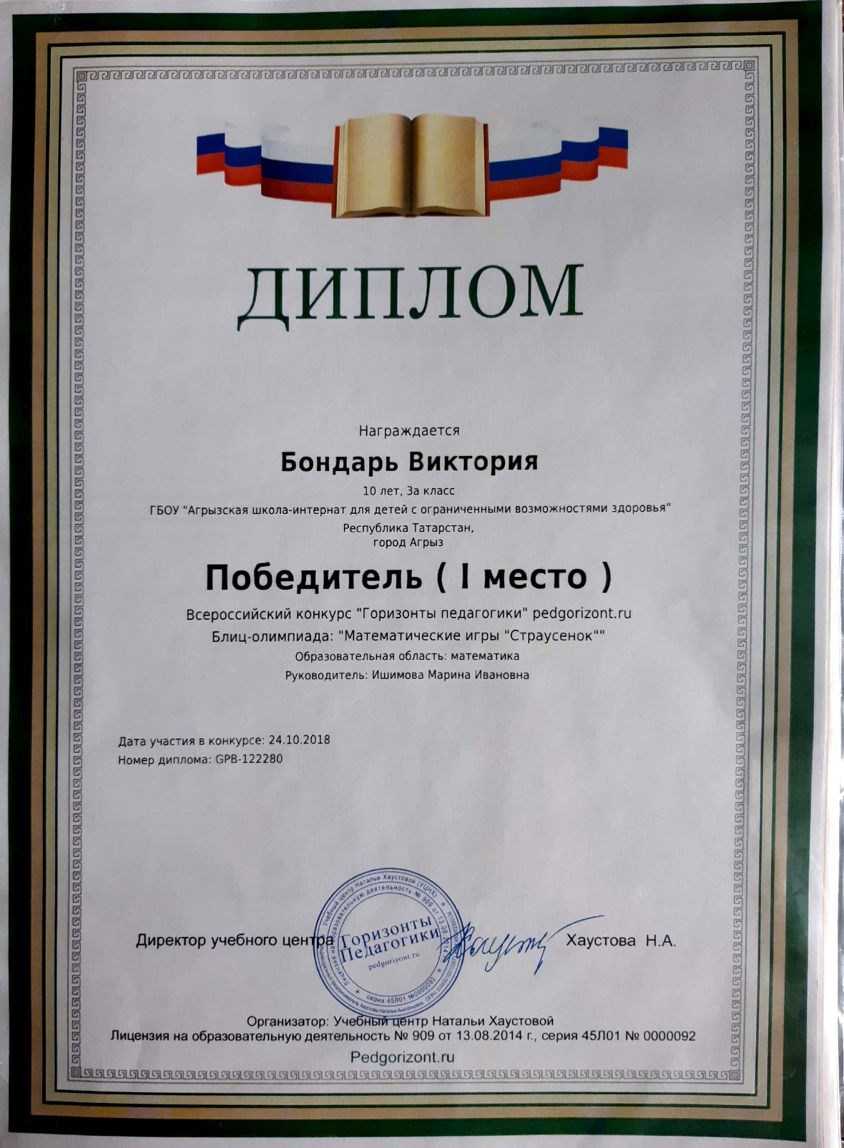
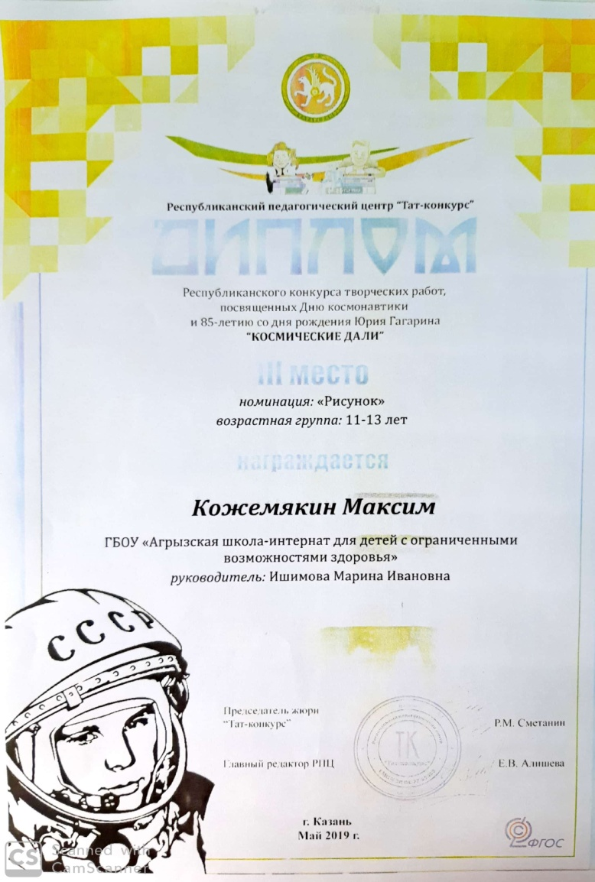

Slide 9
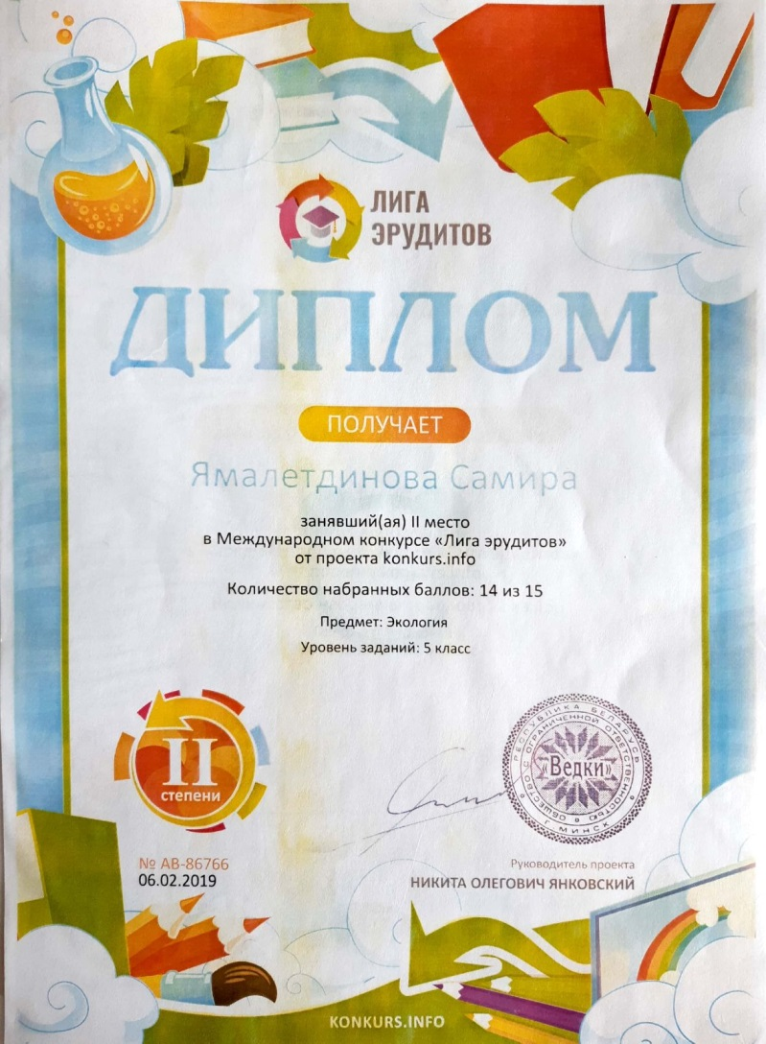
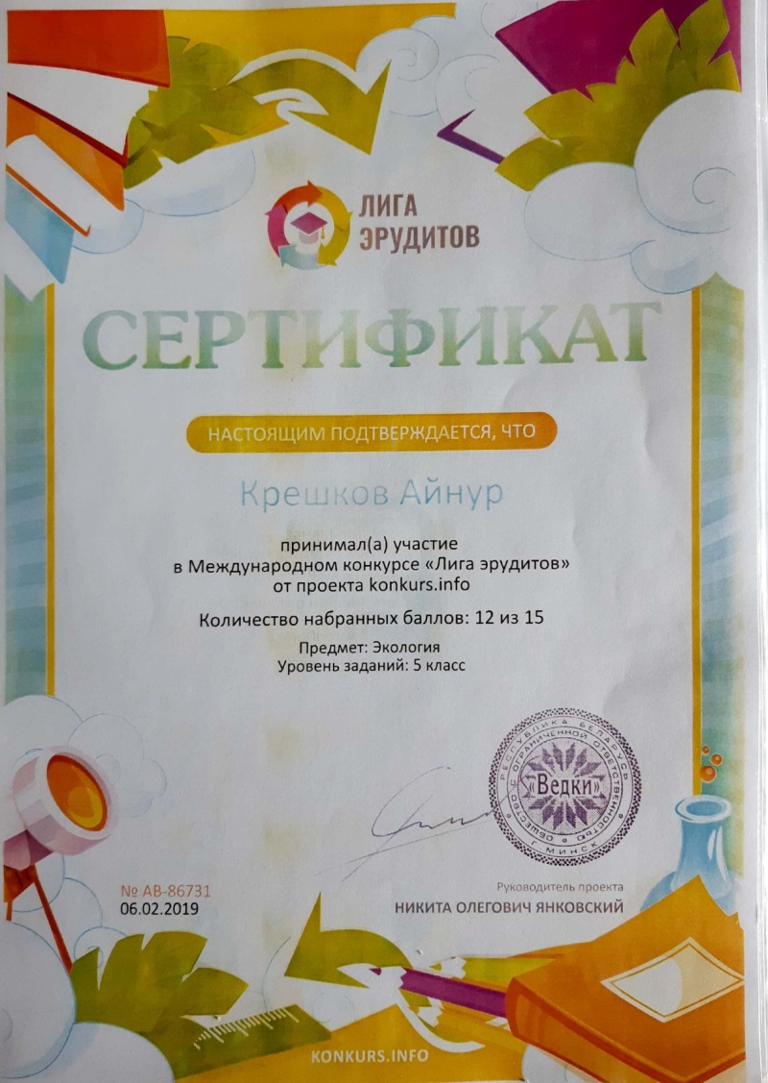
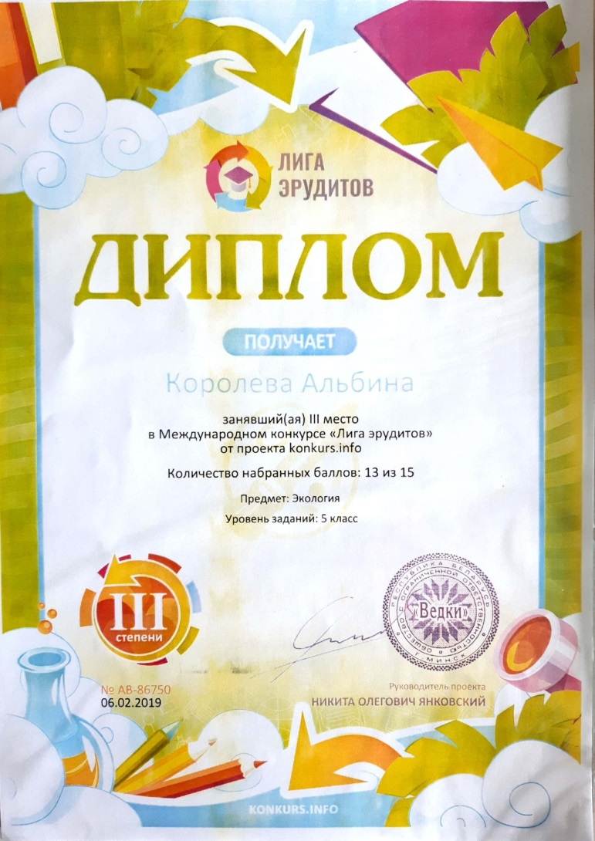


Slide 10
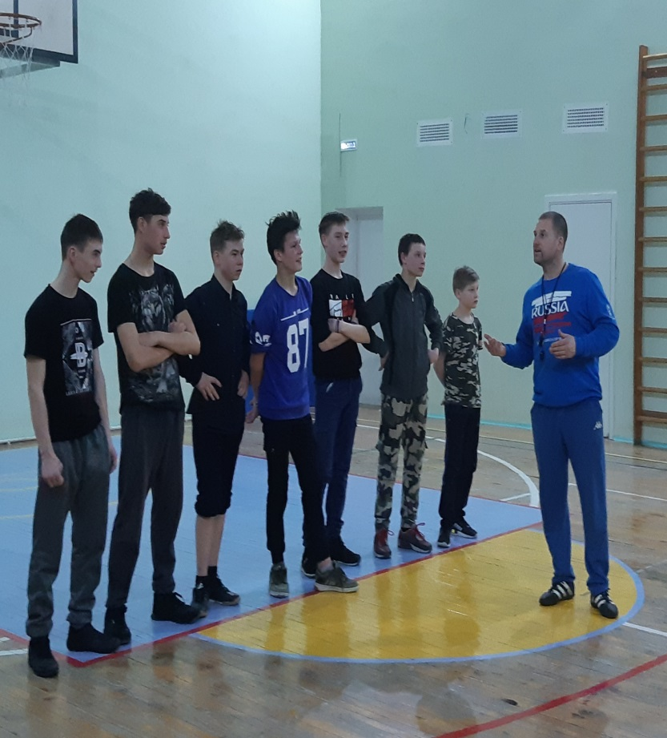
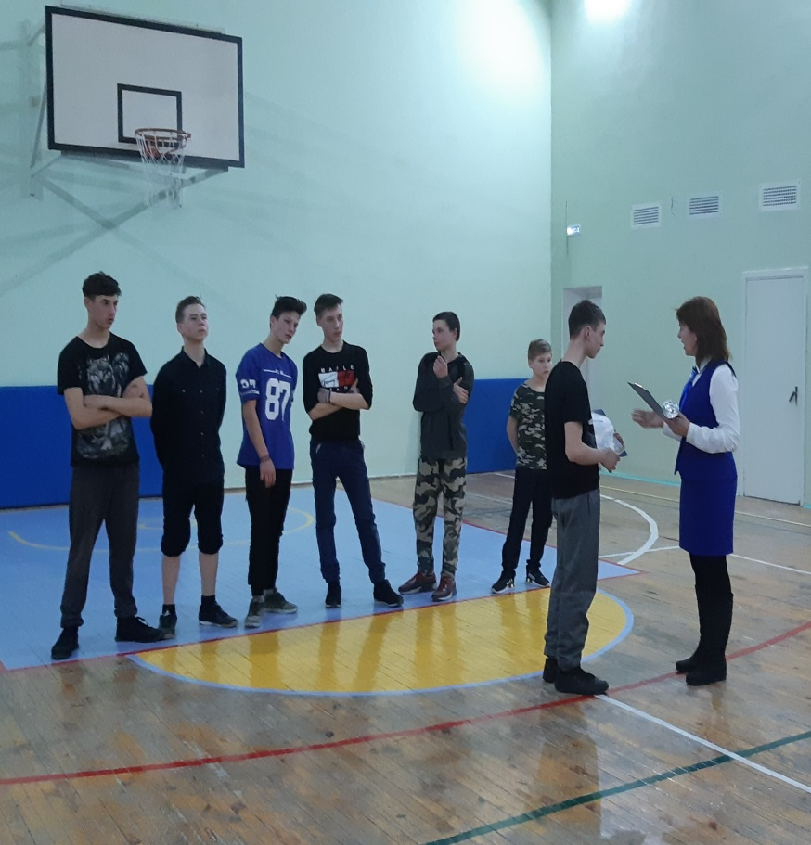
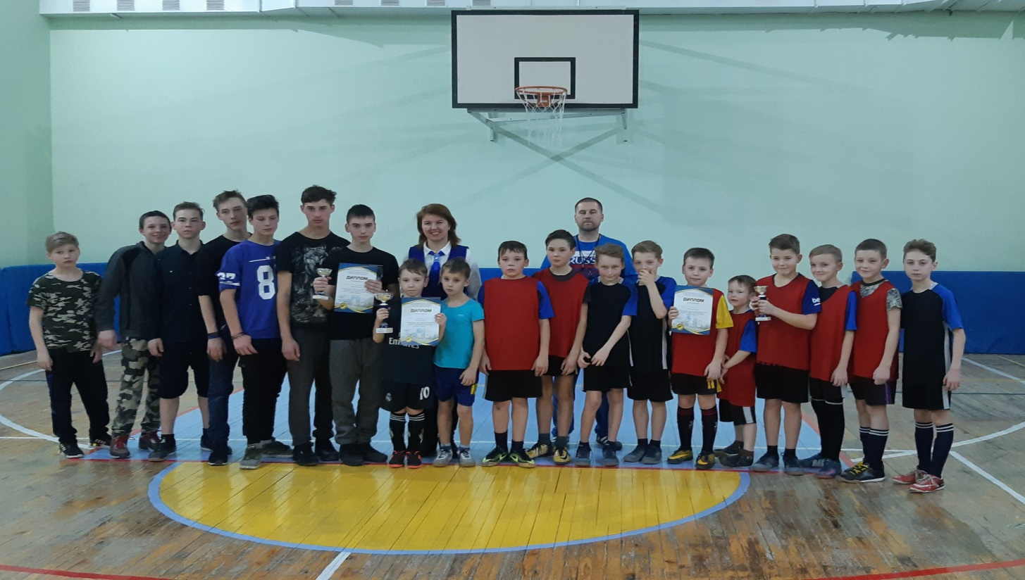
Турнир по мини-футболу

Slide 11
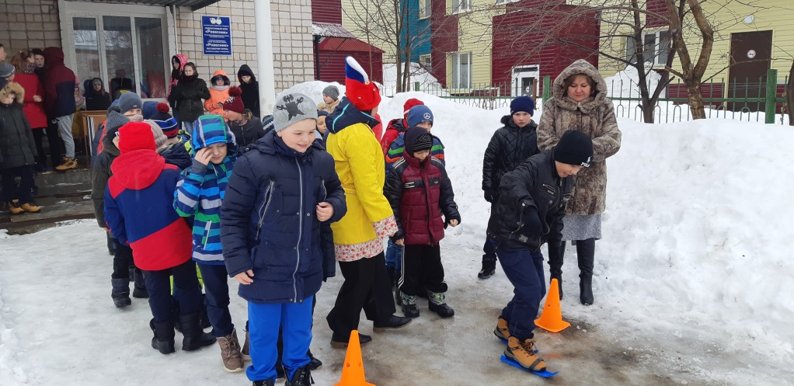
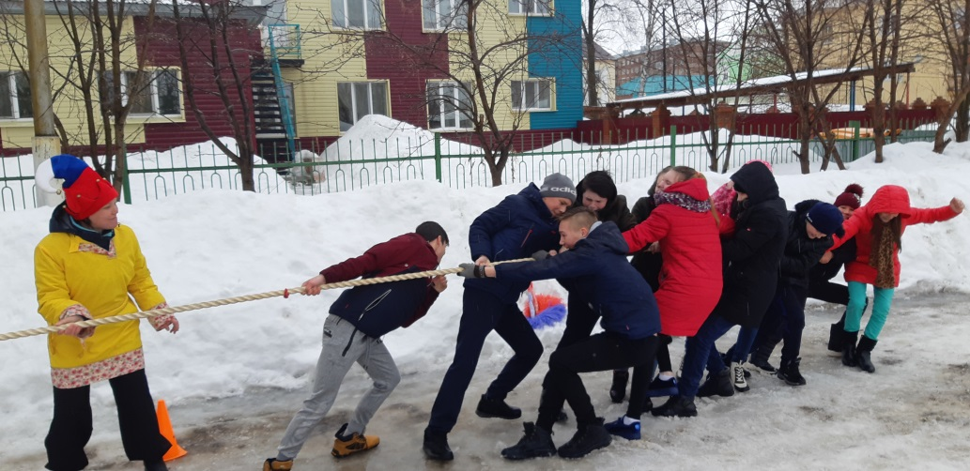
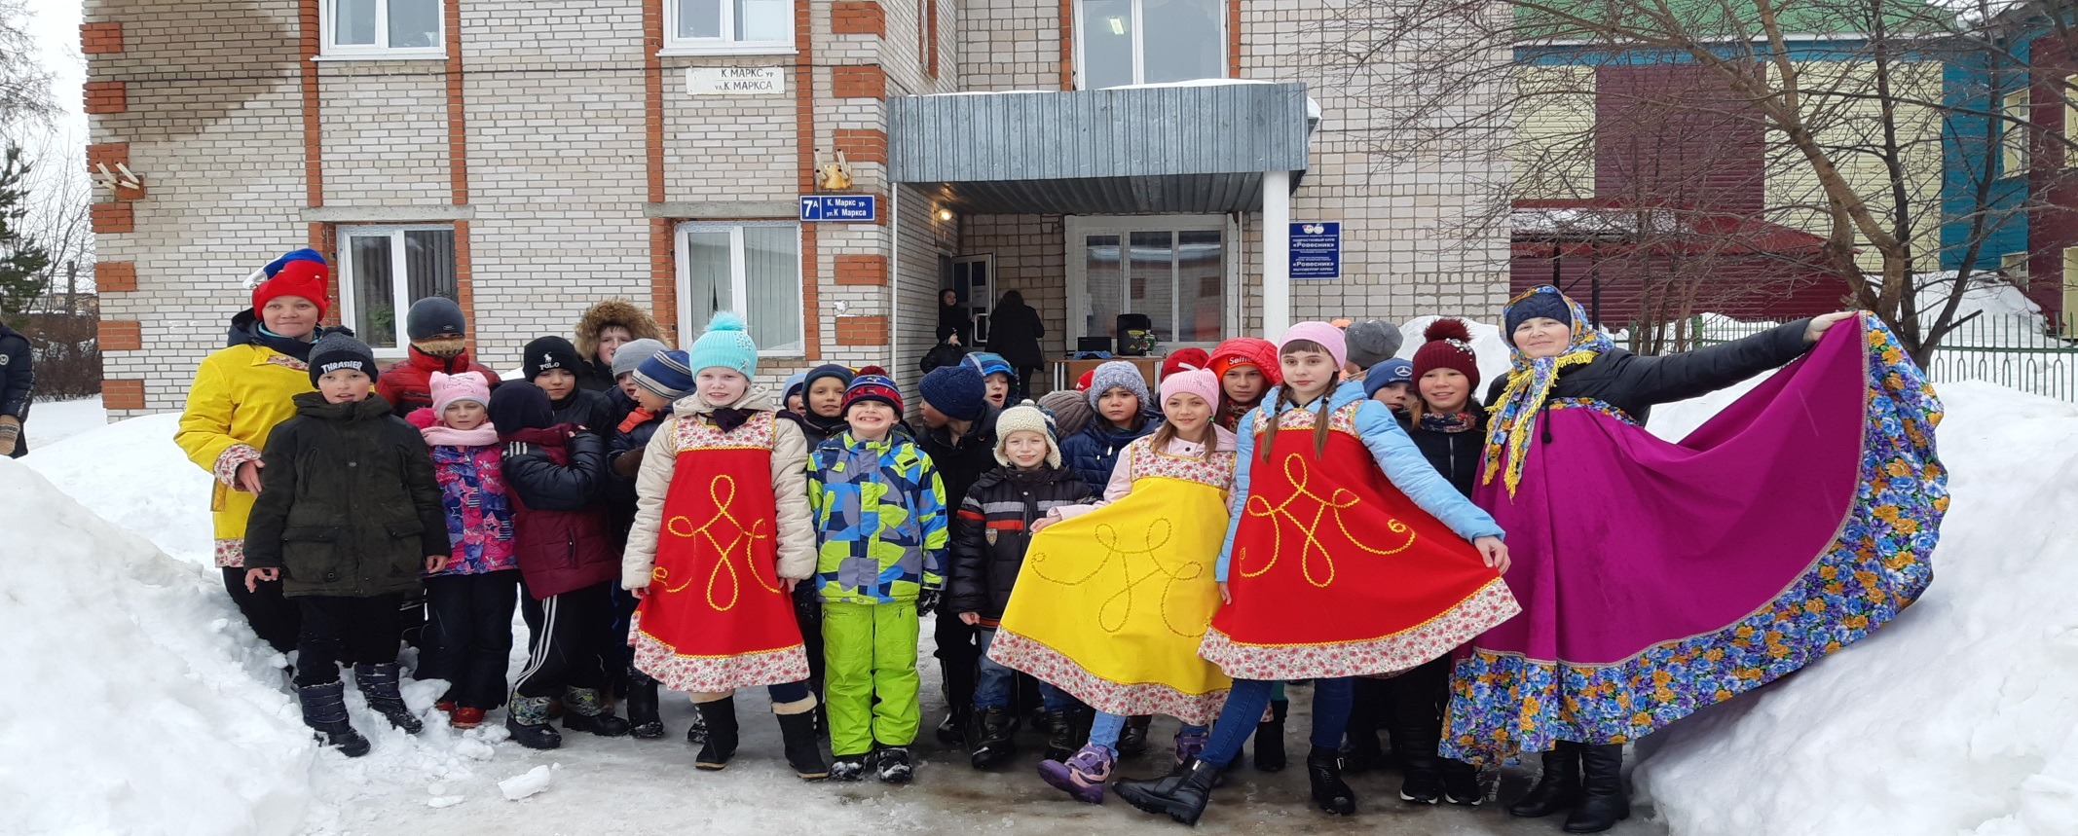
Масленица пришла – весну принесла!

Slide 12
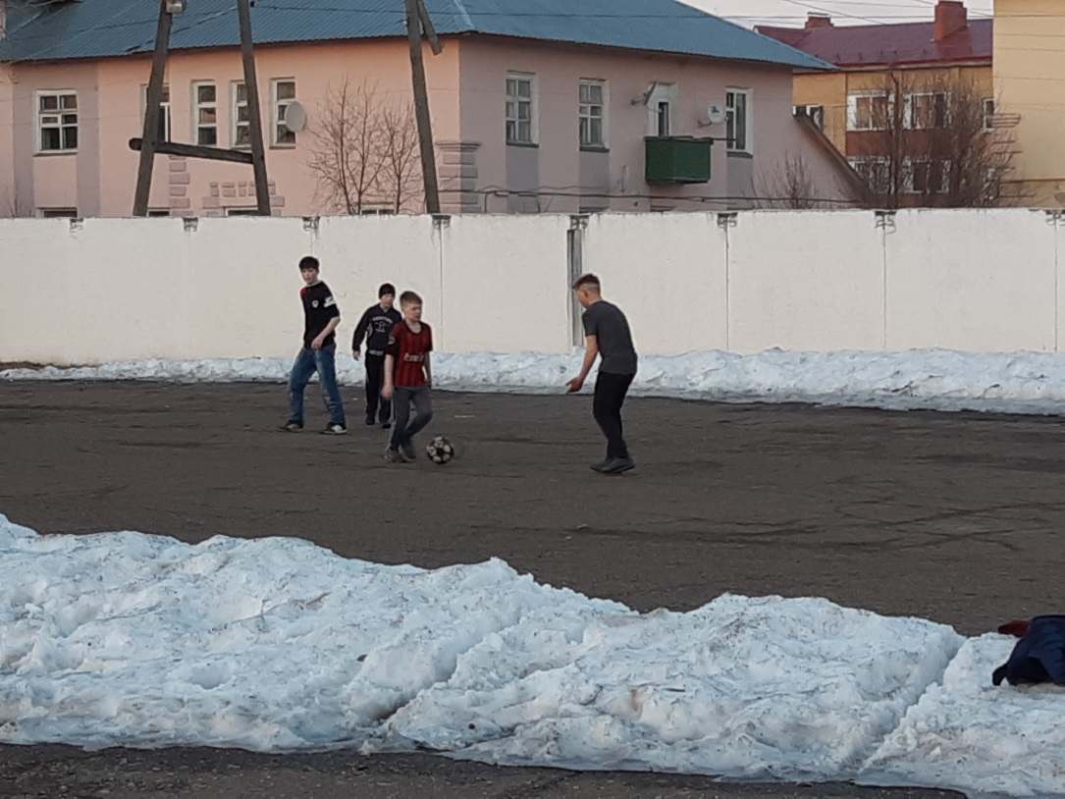
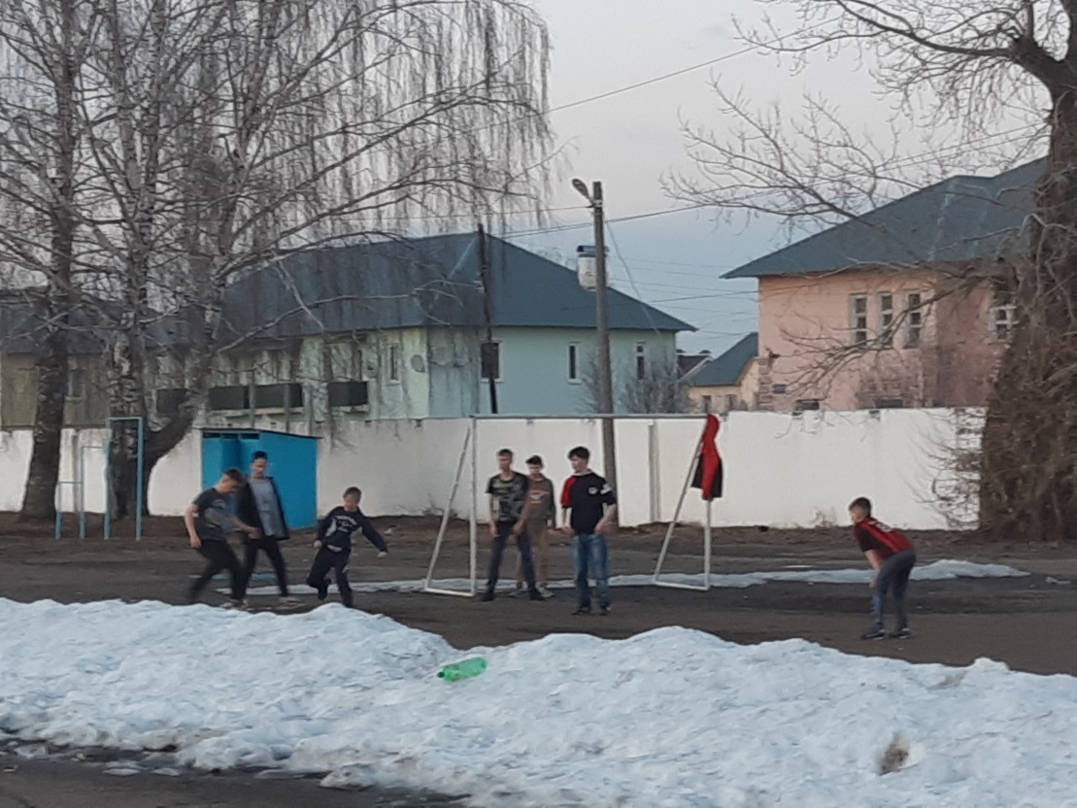
Игры на свежем воздухе.

Slide 13
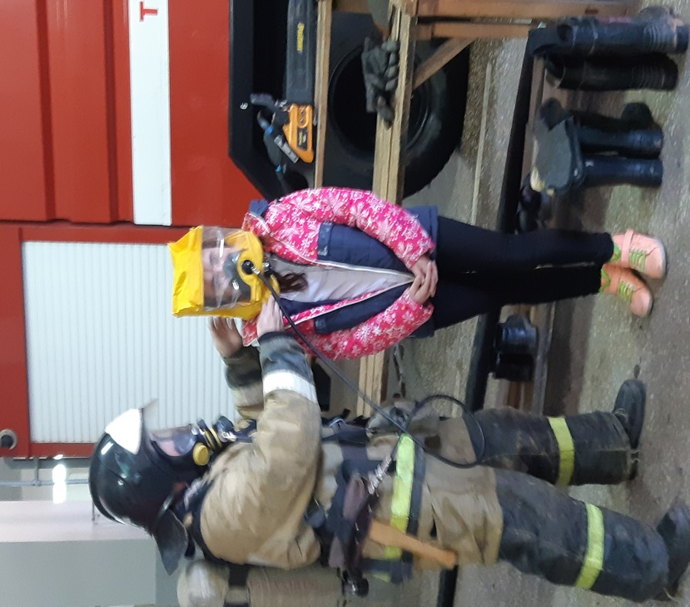
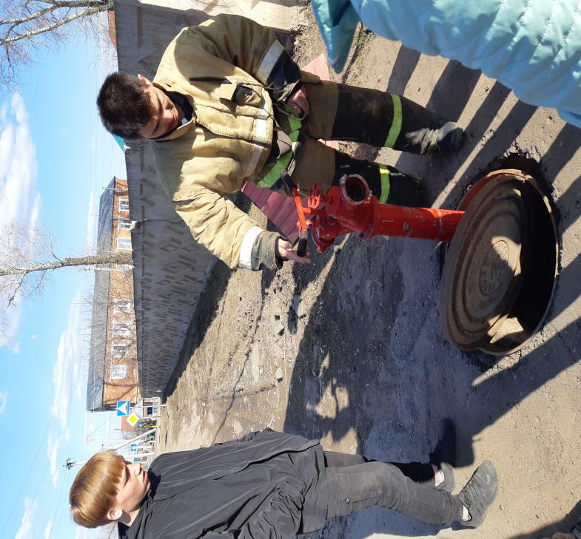
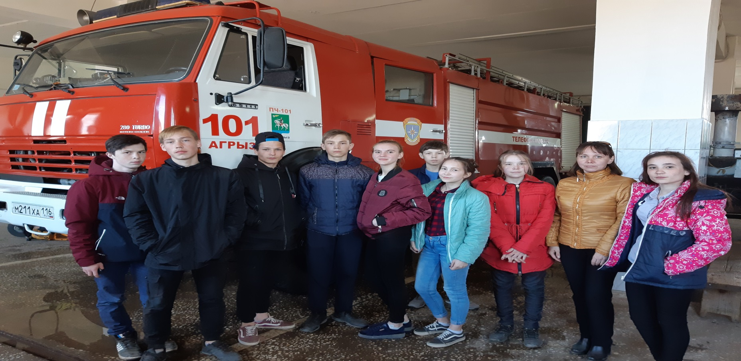
Экскурсия в пожарную часть

Slide 14
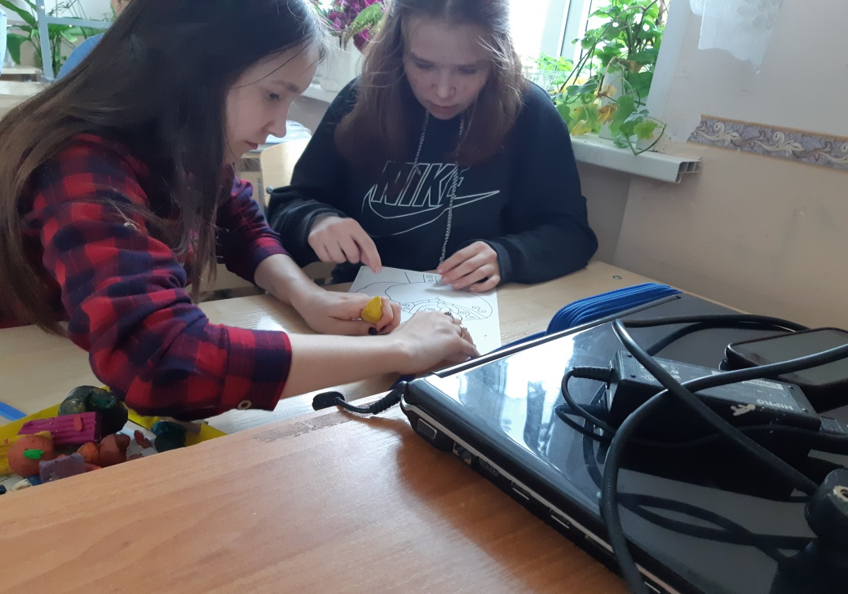
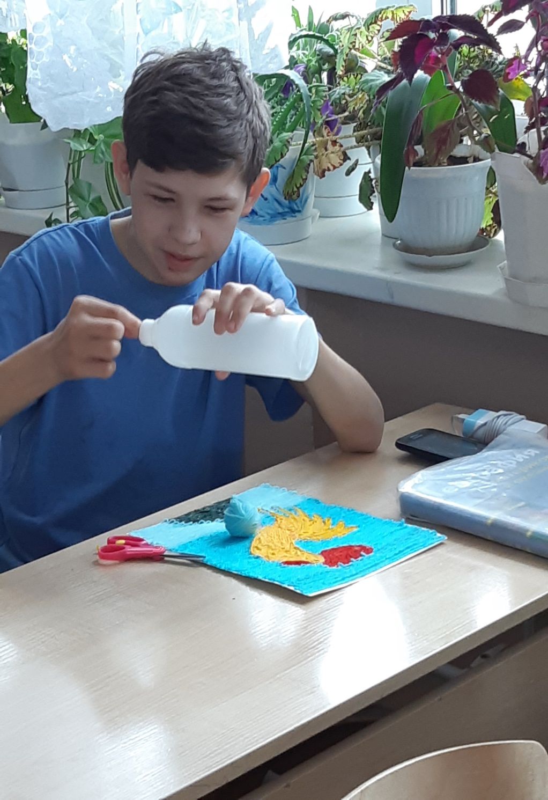
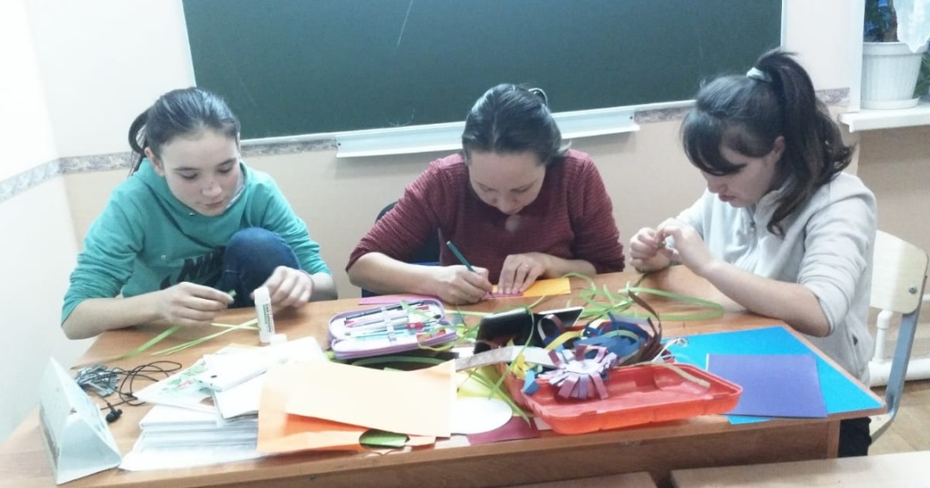
Творческие занятия

Slide 15
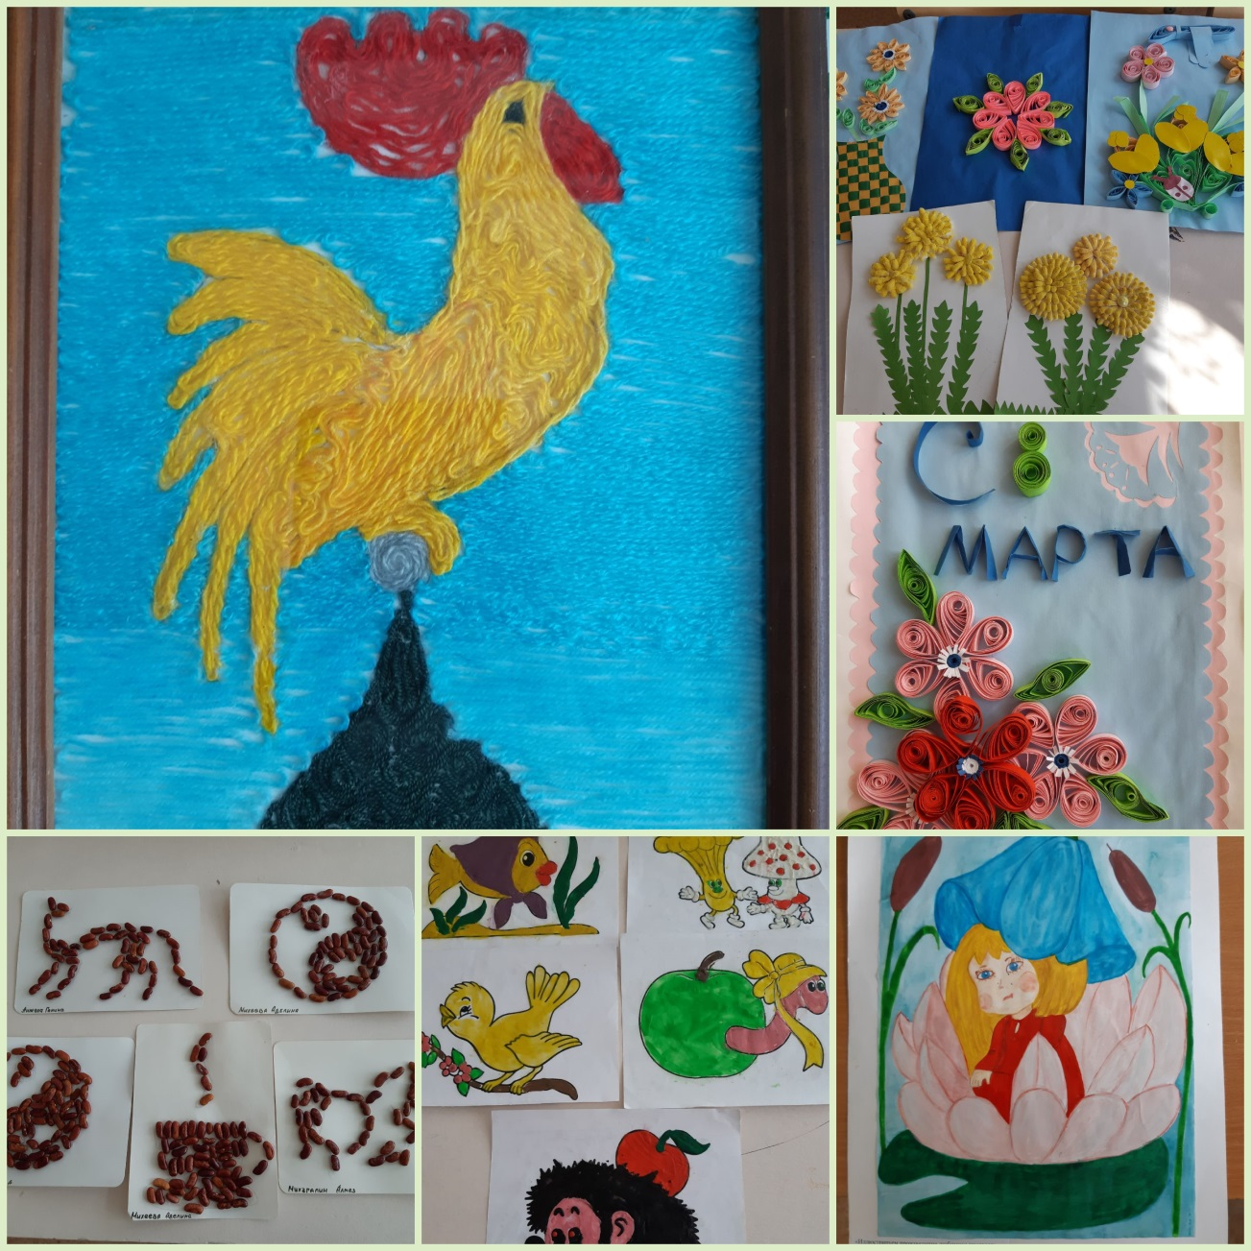
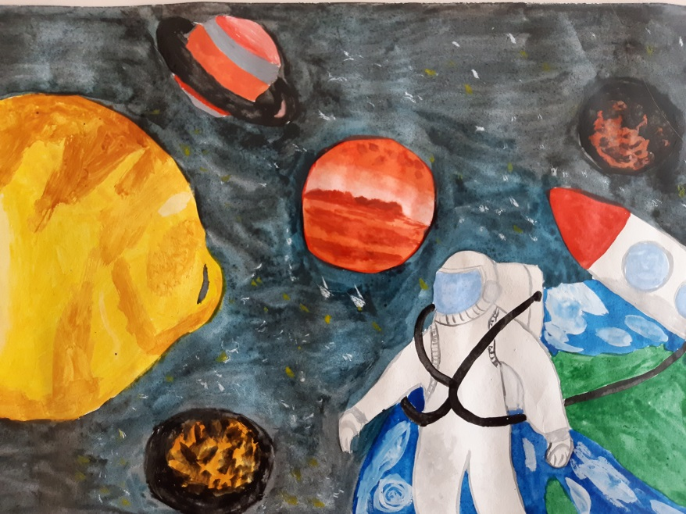
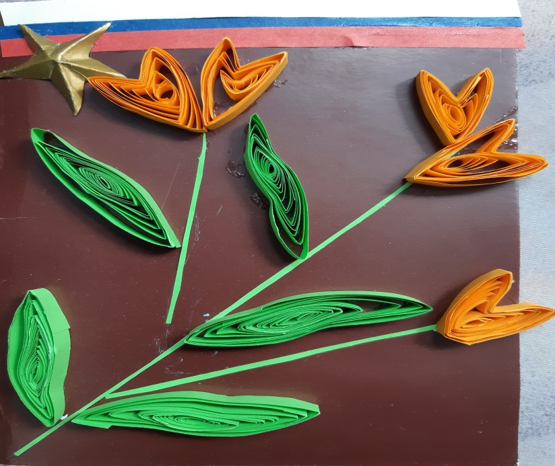
Наше творчество.

Slide 16
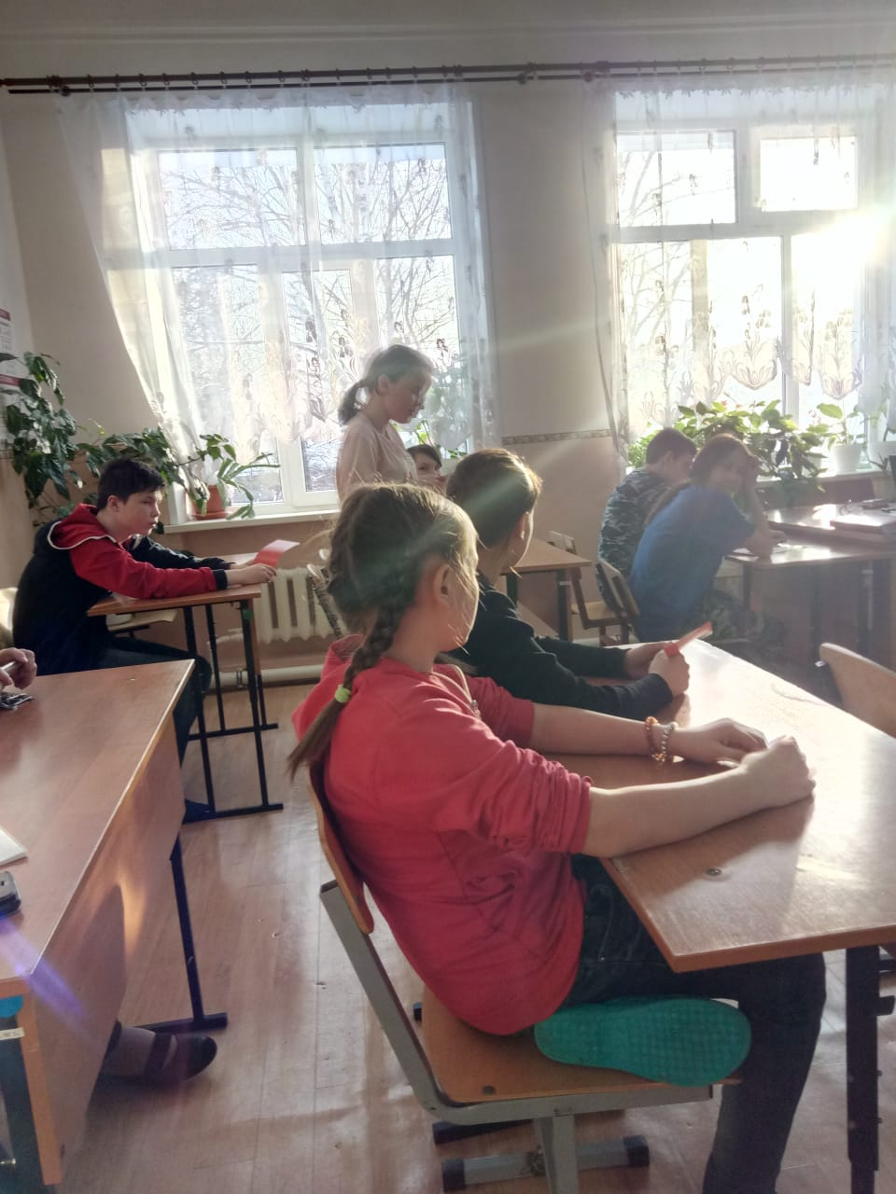
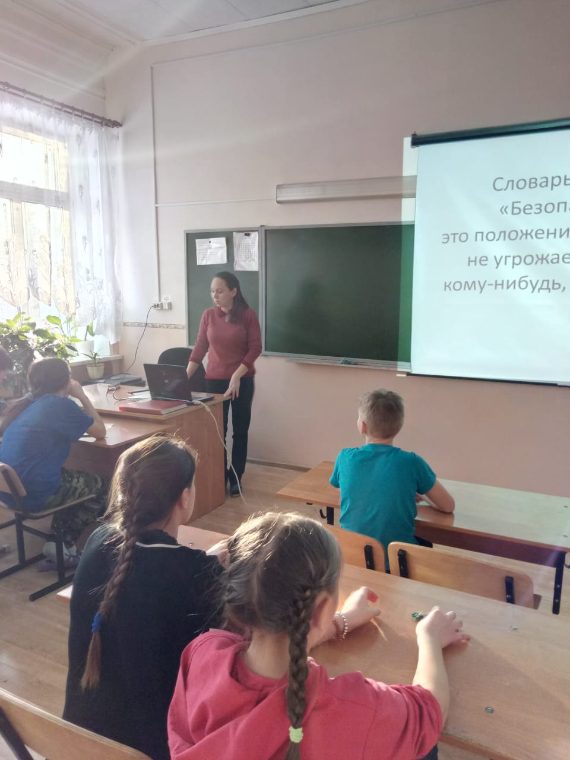
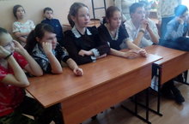
Воспита- тельские часы, занятия

Slide 17
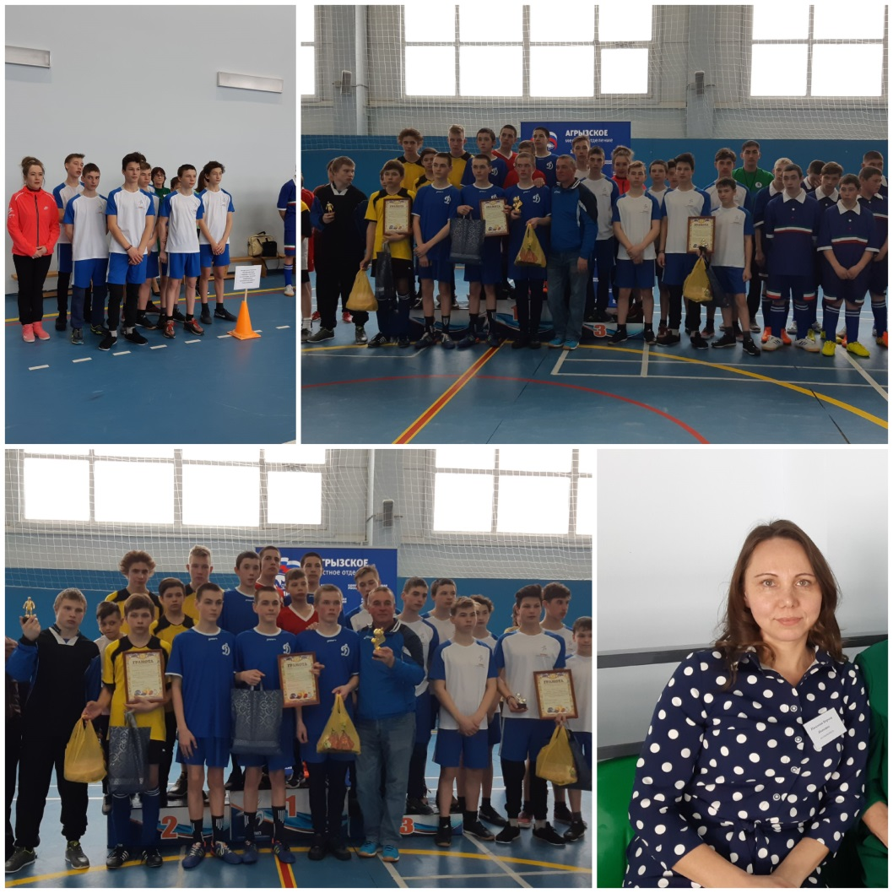
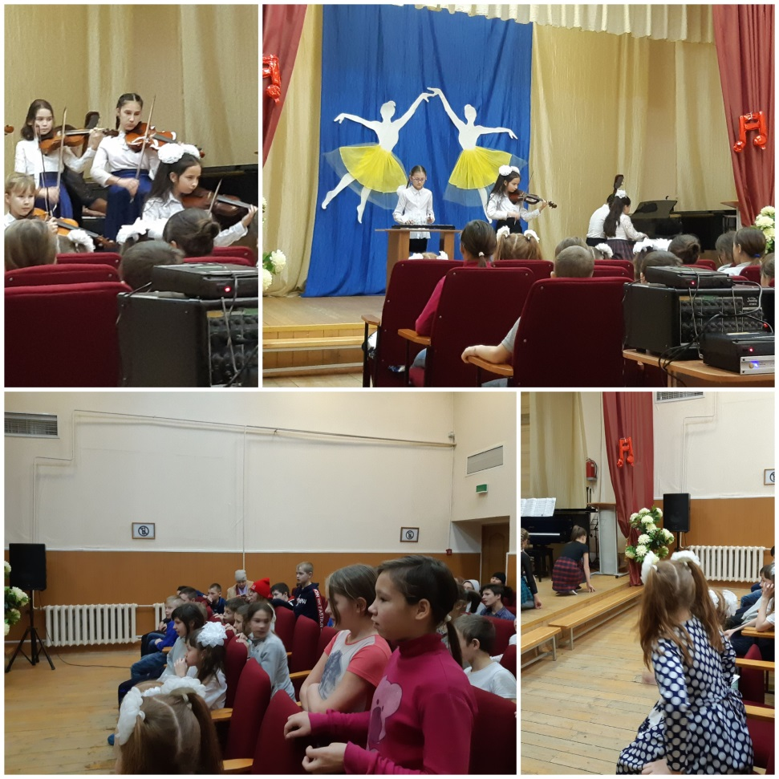
В школе искусств на концерте.
Зональный тур республиканских игр по мини-футболу в СОК «Олимп» г. Агрыз.

